Slide 1


Slide 2
Análisis espacial de los usuarios asignados a la Subred Integrada de Servicios de Salud Sur en Bogotá mediante técnicas de programación
Billy Alexander Ávila Sánchez
Historiador y geógrafo

Slide 3
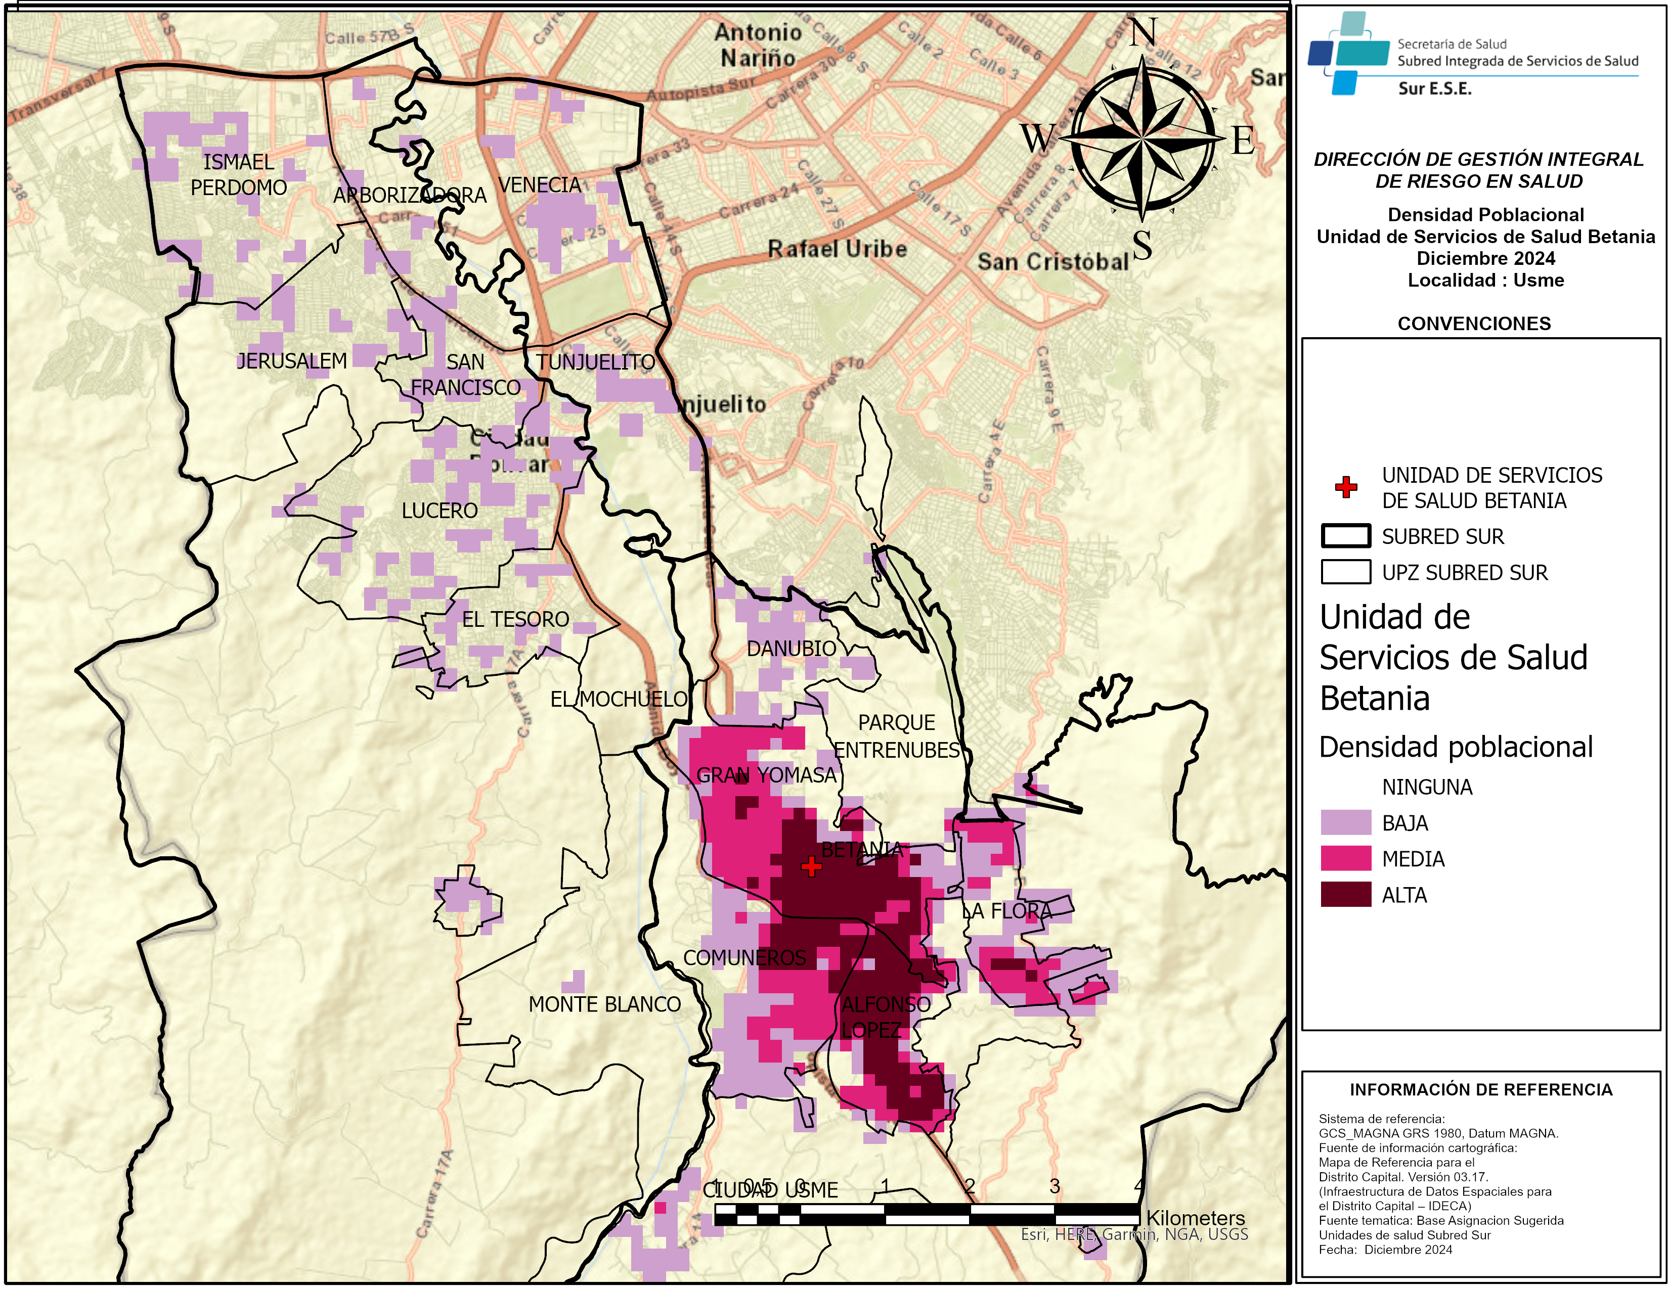
Análisis espacial en salud
El análisis espacial se entiende como la aplicación de técnicas y operaciones a datos de coordenadas y atributos relacionados (Bolstad, 2016). Este proceso implica el estudio separado de los componentes del espacio (Madrid y Ortiz, 2005) y la conversión de datos en bruto en información útil para la toma de decisiones (Longley et al., 2015).

Slide 4
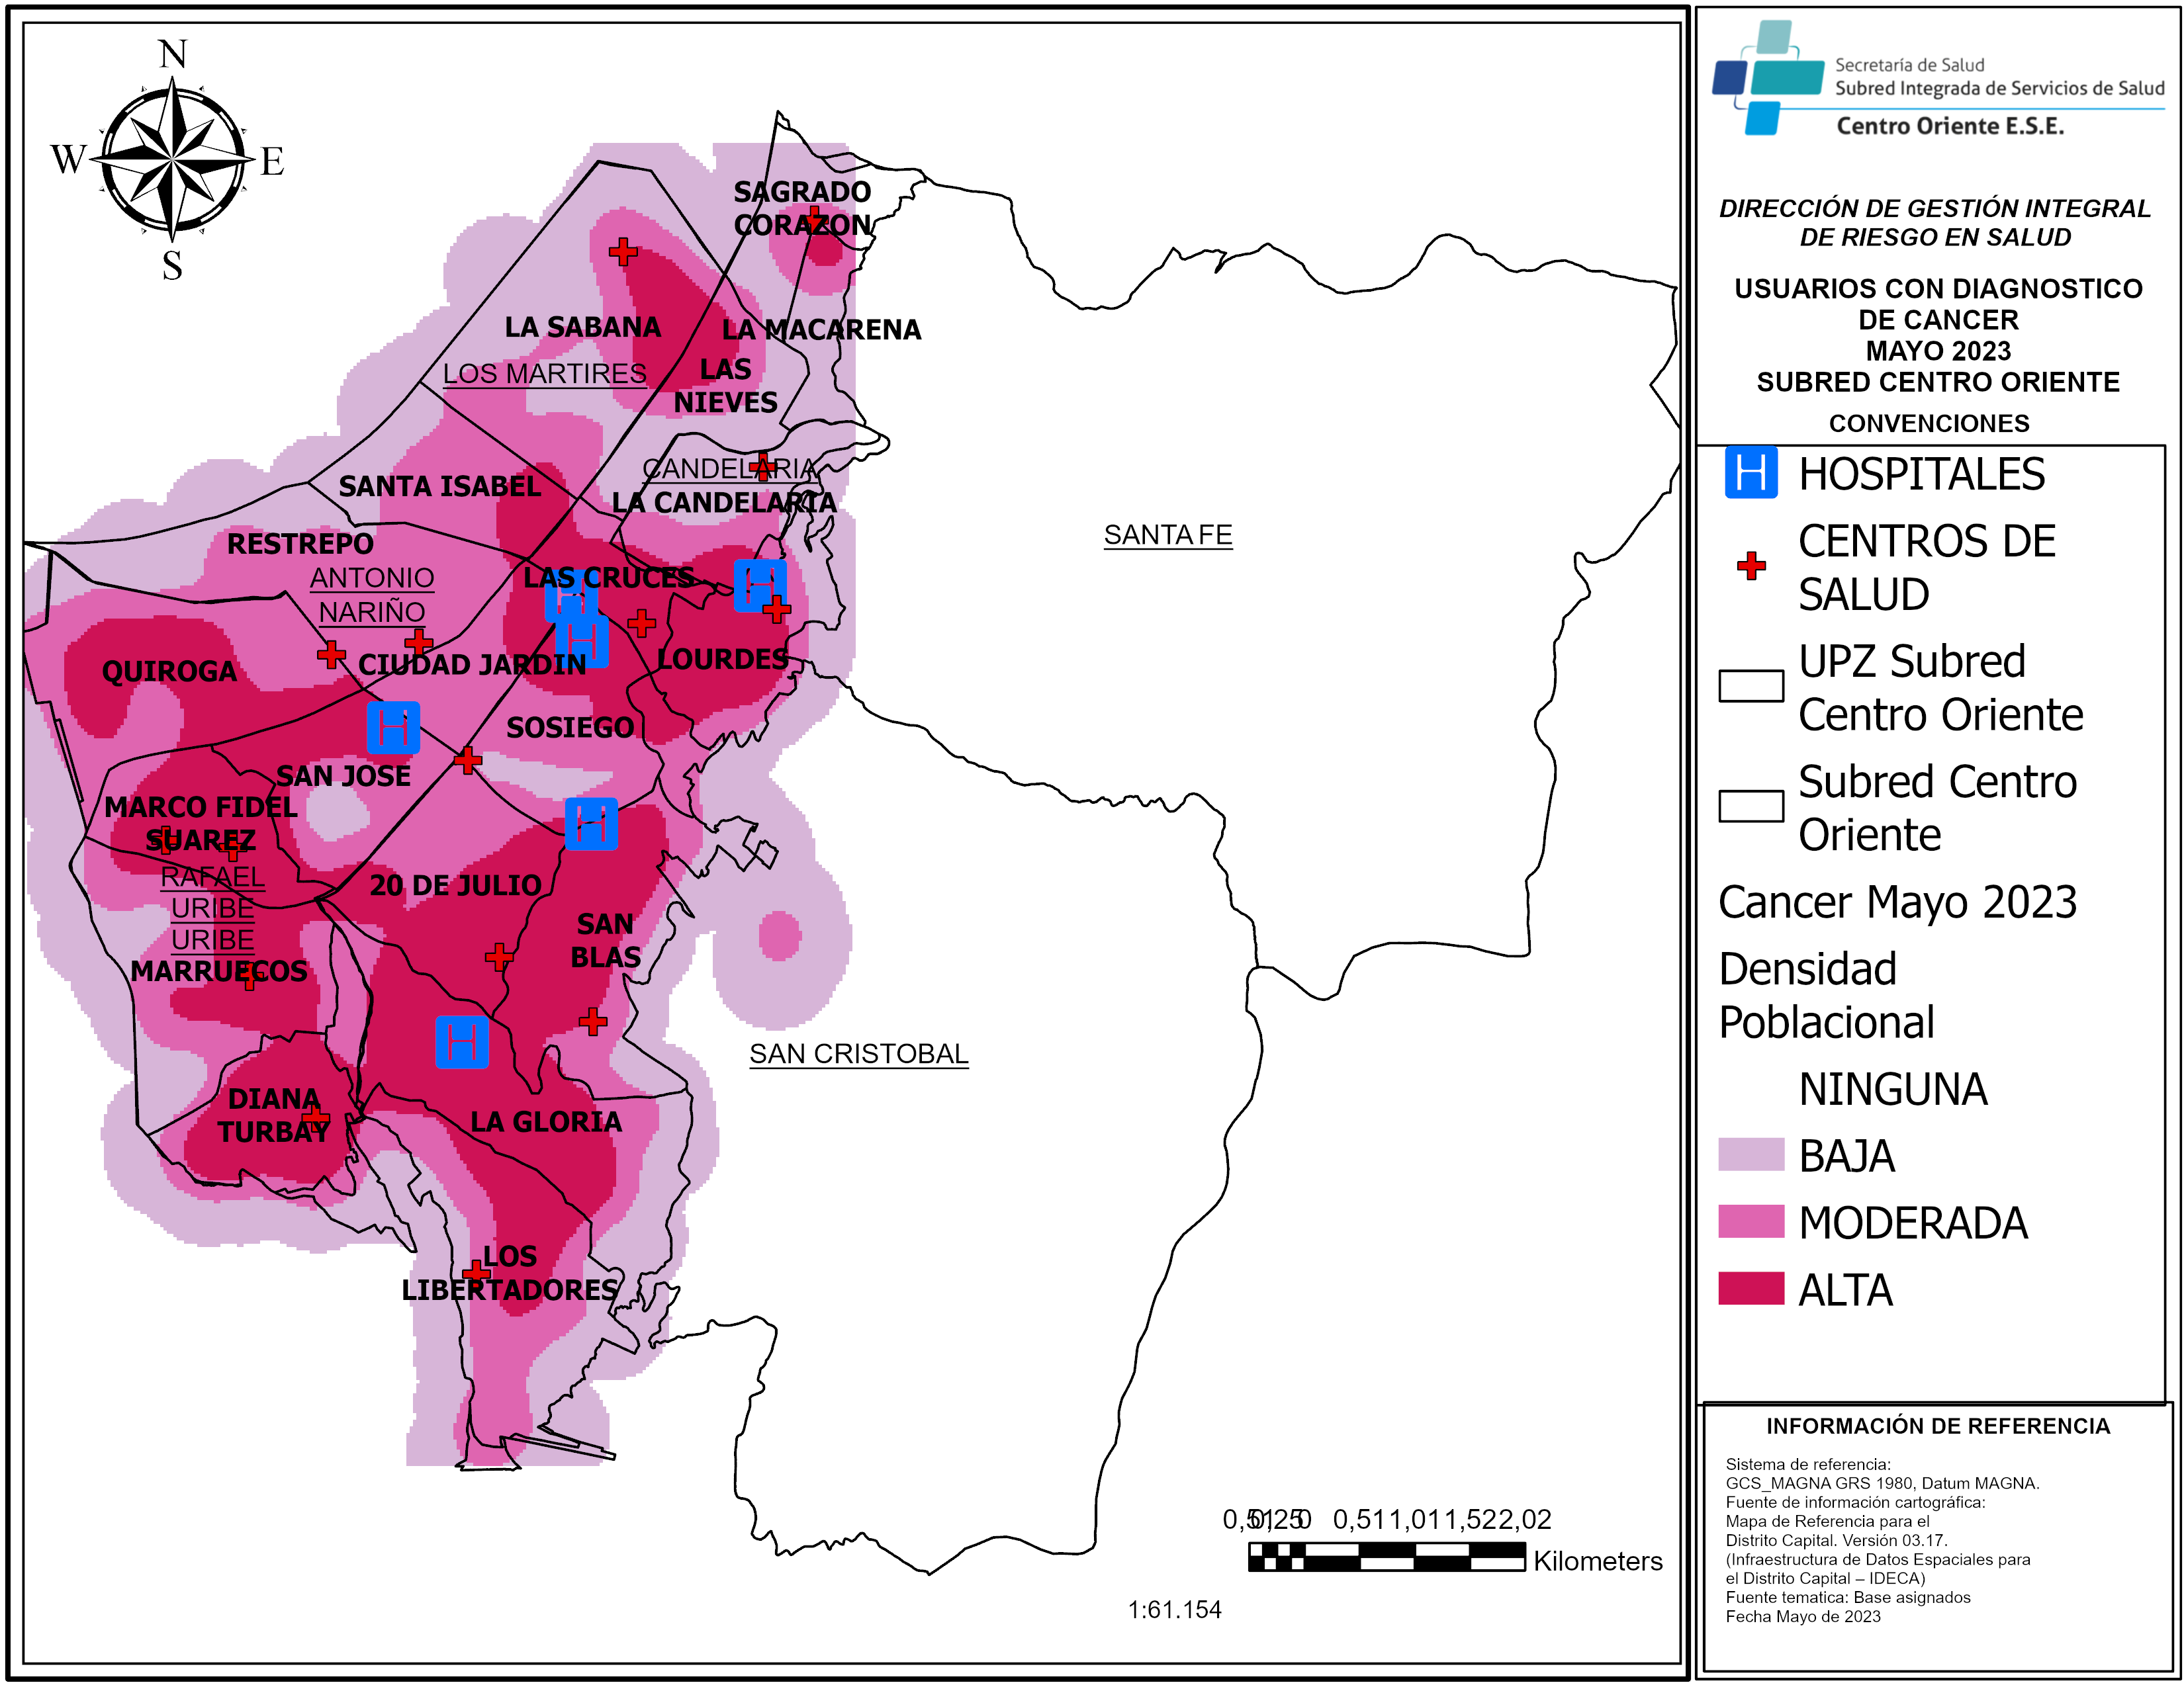
Los análisis espaciales son herramientas clave en estudios de salud, ya que permiten explorar, comprender y resolver problemas orientados a la ubicación de la población (Chandran & Roy, 2024). Estas herramientas son fundamentales para identificar patrones espaciales de enfermedades, evaluar la accesibilidad a los servicios de salud y apoyar decisiones basadas en evidencia.

Slide 5
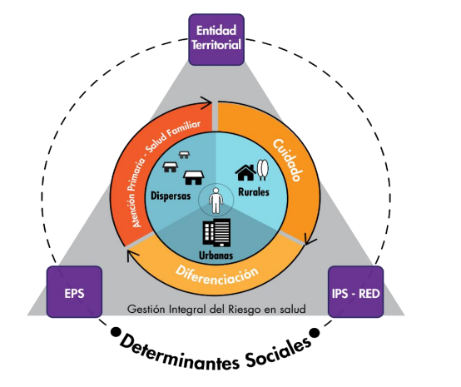
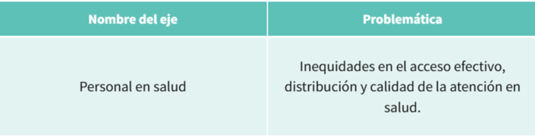
Modelo APS en Salud Colombia – Bogotá
- Política de Atención Integral en Salud (PAIS) (2016)
Busca identificar, cuantificar, analizar, monitorear e intervenir los riesgos que afectan a individuos, familias y comunidades, priorizando la atención primaria como eje central
Atención Primaria en salud
Gestión del riesgo en salud
Promoción y mantenimiento de la salud

Slide 6
Modelo de la salud en Bogotá 2024-2028 “Bogotá camina segura”
- Capacidades básicas en salud pública y la atención primaria desde una perspectiva de determinantes sociales
Construir una red de prestación de servicios, buscando que el usuario en el momento de una contingencia en salud reciba asistencia médica oportuna asegurando mayor proximidad, respuestas integrales y resolutivas a las necesidades ciudadanas en materia de salud
Para el equilibro y la sostenibilidad de servicios en el modelo de ordenamiento del territorio en la “Ciudad de los 30 minutos”. El ordenamiento territorial incorpora un enfoque de cuidado, con el fin de lograr un territorio más solidario y cuidador, mediante la reducción de desequilibrios y desigualdades.

Slide 7
Los datos espaciales pueden representarse de dos formas principales: como datos vectoriales o rasterizados. Los datos vectoriales se agrupan según su geometría en puntos, líneas o polígonos, mientras que los datos raster se estructuran como un conjunto de celdas o píxeles, utilizados para representar fenómenos continuos u objetos del mundo real (Tenkanen et al., 2020–2024).
Los datos proporcionados por las entidades de salud generalmente se presentan en formatos alfanuméricos, almacenados en hojas de Excel. Para realizar un análisis espacial, es necesario transformar estos datos utilizando software o códigos específicos.

Slide 8
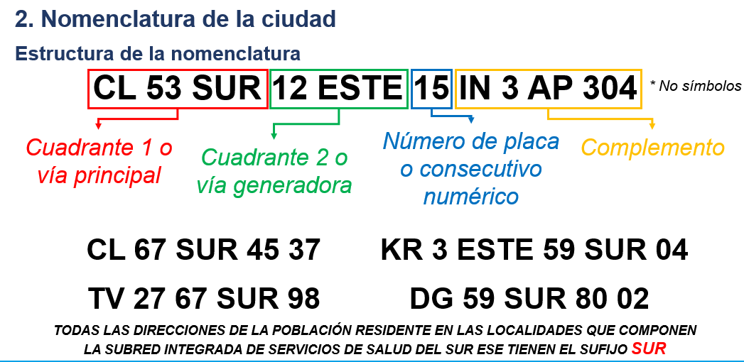
Manual de nomenclatura de Bogotá

Slide 9
Objetivo Principal
Desarrollar un algoritmo en Python, utilizando sus librerías especializadas, que permita realizar un análisis espacial de los usuarios asignados a la Subred Integrada de Servicios de Salud Sur. Este análisis tendrá como propósito visualizar, describir y detectar patrones en la ubicación de los usuarios asignados a dicha entidad en el marco del modelo territorial de salud de la ciudad de Bogotá

Slide 10
Desbalance en la distribución de demanda
Asignación de usuarios fuera de la cobertura del centro de salud
Errores en la georreferenciación de usuarios
Causas
Usuarios asignados a la entidad mes de enero
Centros de Salud de la entidad
Capas territoriales de Bogotá
Problema : Discrepancia entre la distribución geográfica de los usuarios asignados a la Subred Sur de Salud en Bogotá y la cobertura territorial de los centros de salud
Datos a utilizar
Como
Obtención y preparación de los datos
Análisis y distribución espacial de los usuarios
Evaluación de accesibilidad a los servicios de salud
Análisis espacial
Toma de decisiones

Slide 11
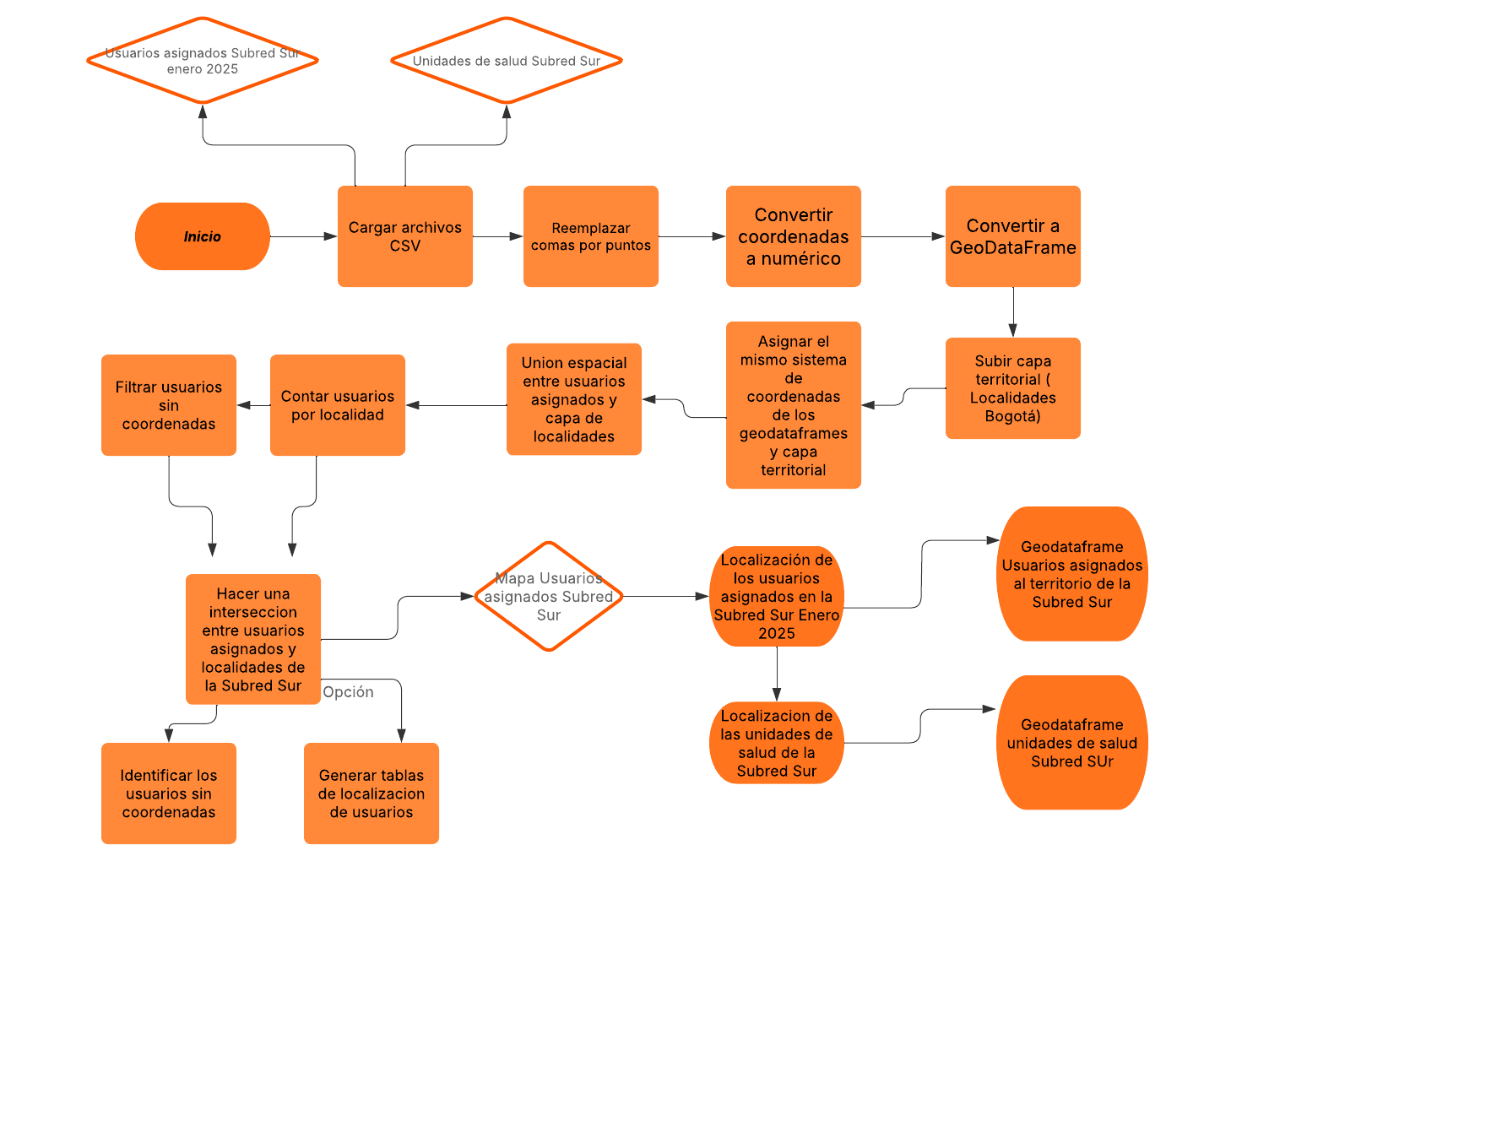
Metodología

Slide 12
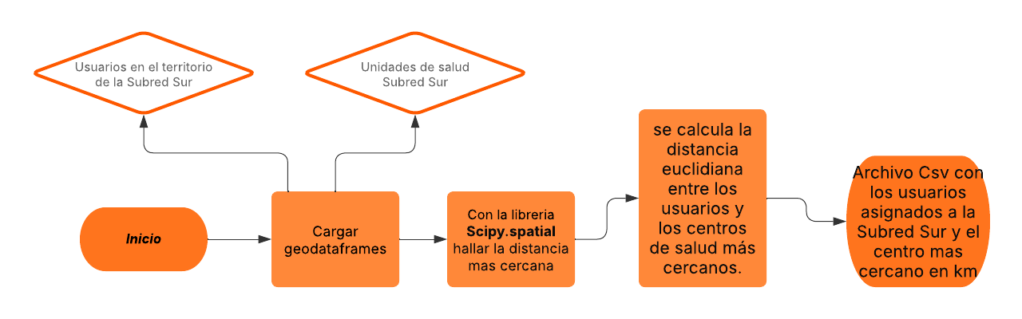
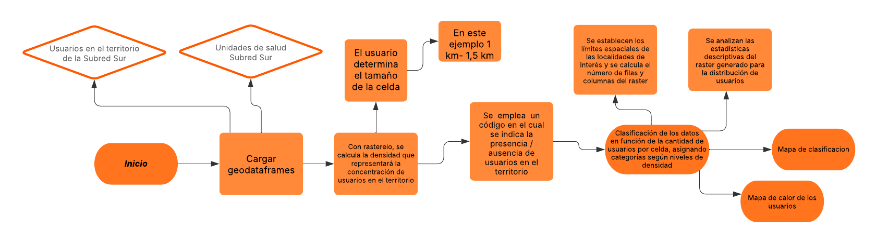

Slide 13
RESULTADOS
Mapas generados
Tablas
Estadísticas

Slide 14
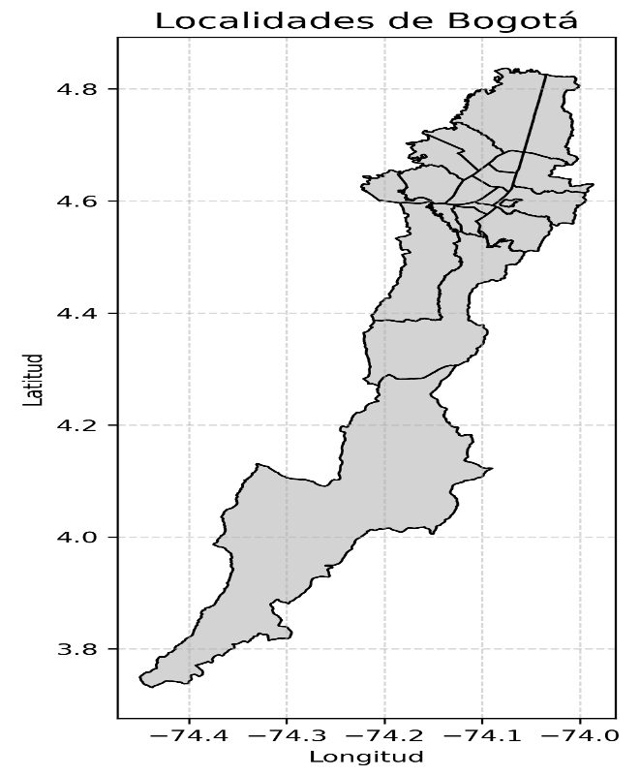
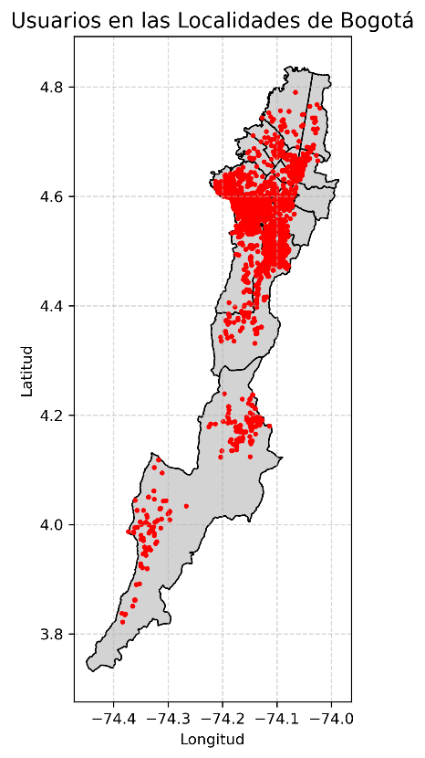
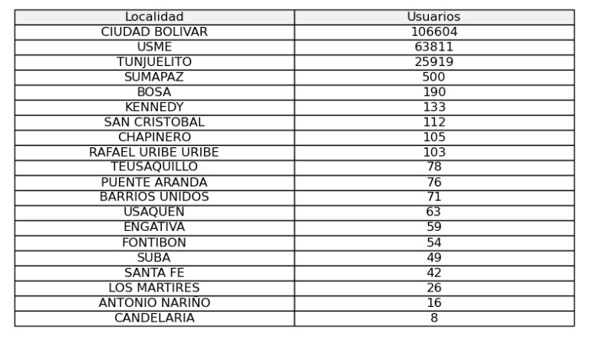
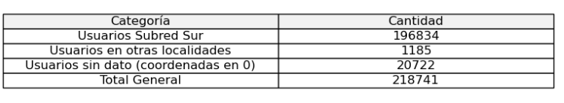

Slide 15
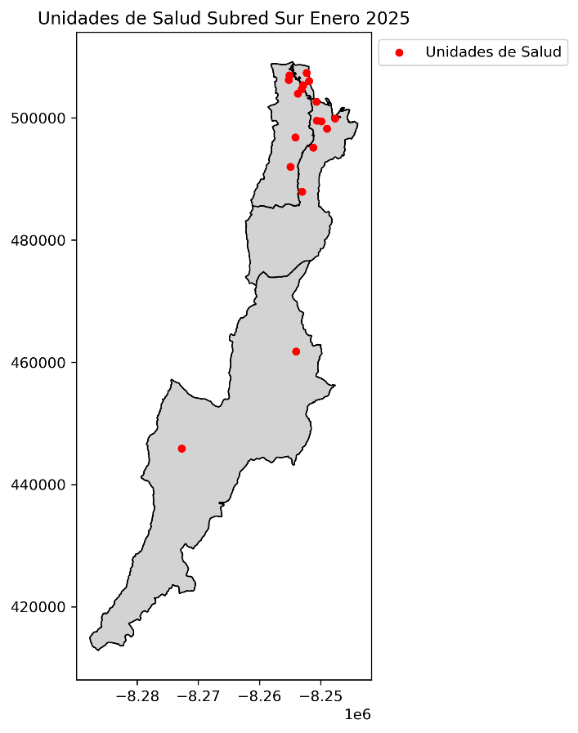
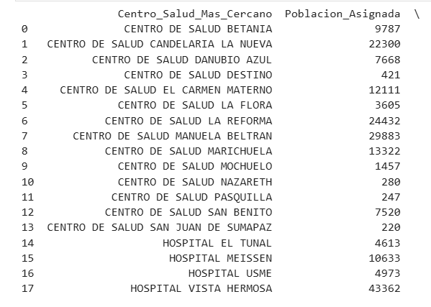

Slide 16
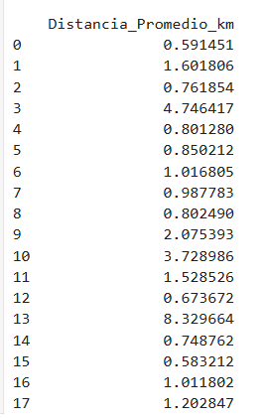
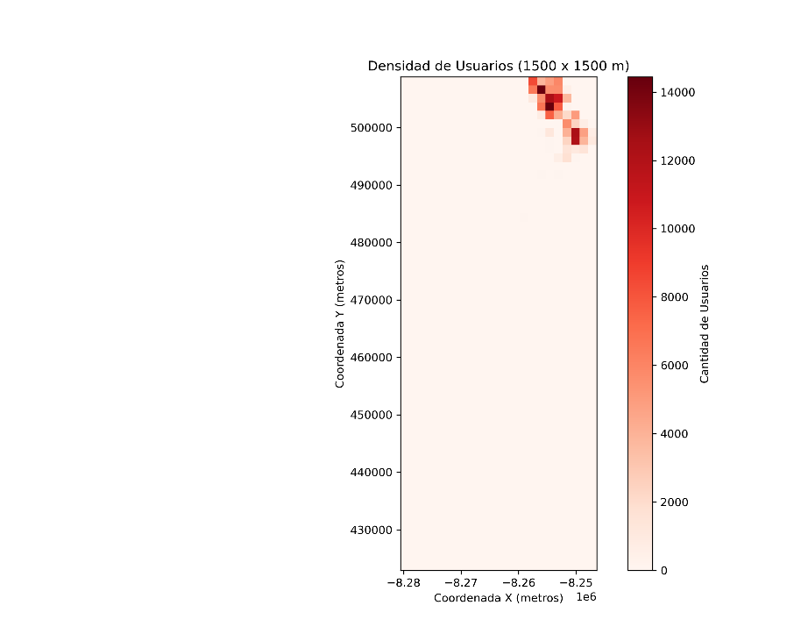

Slide 17
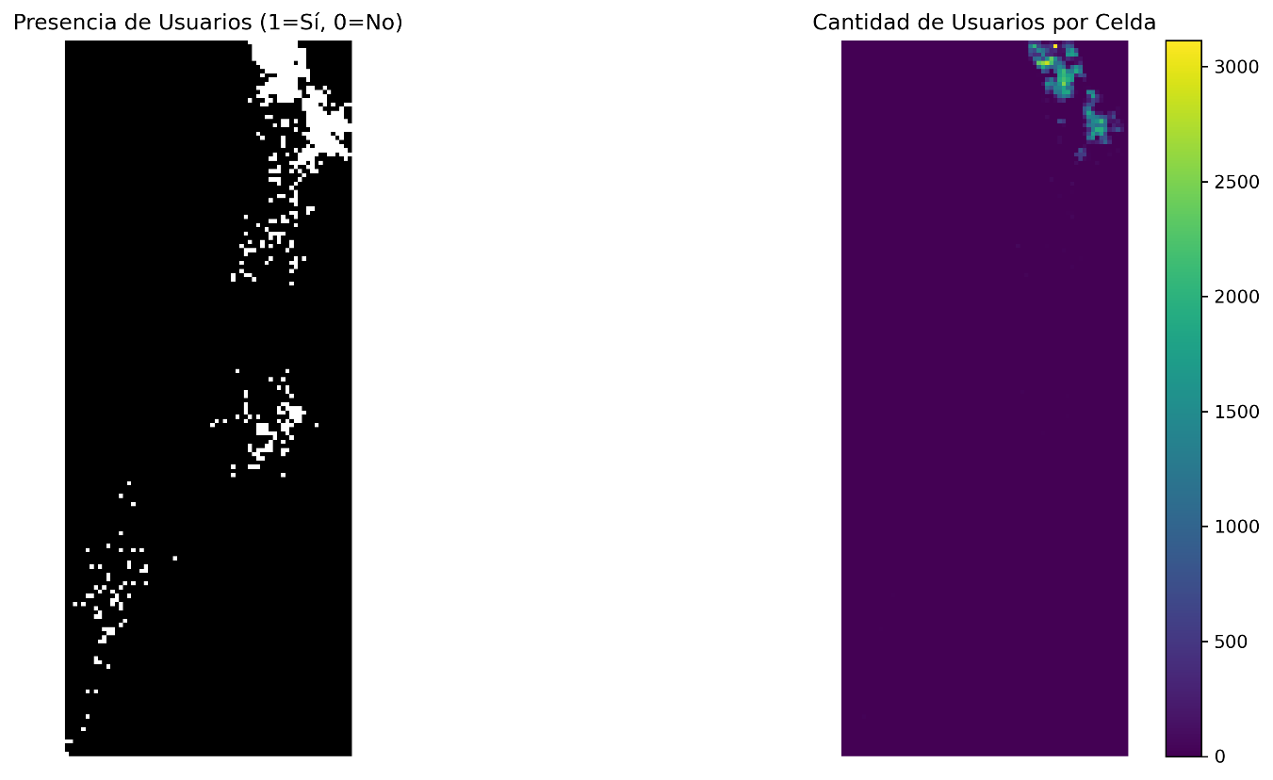
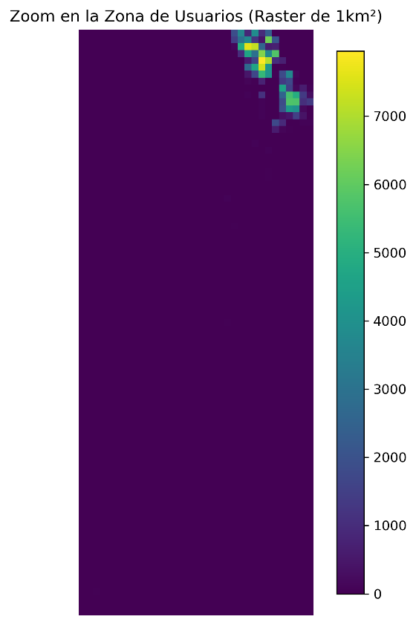

Slide 18
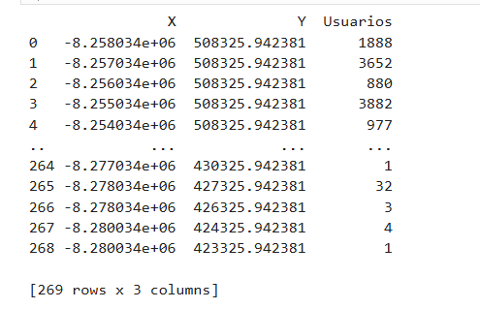
Valor mínimo | 0
Valor máximo | 7.953
Promedio de usuarios por celda | 65.39
Desviación estándar | 533.35

Slide 19
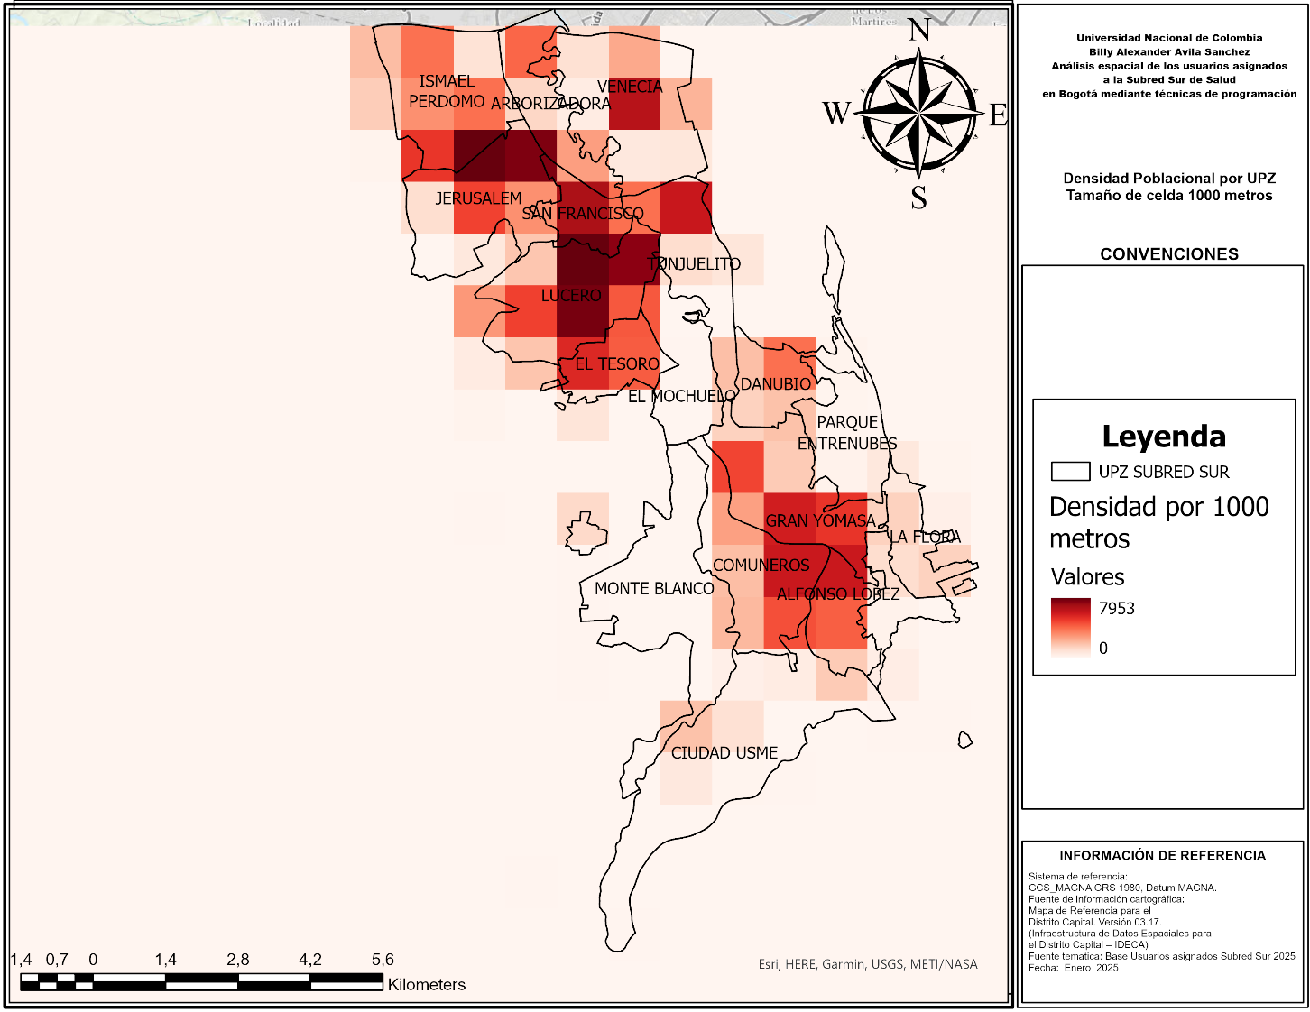
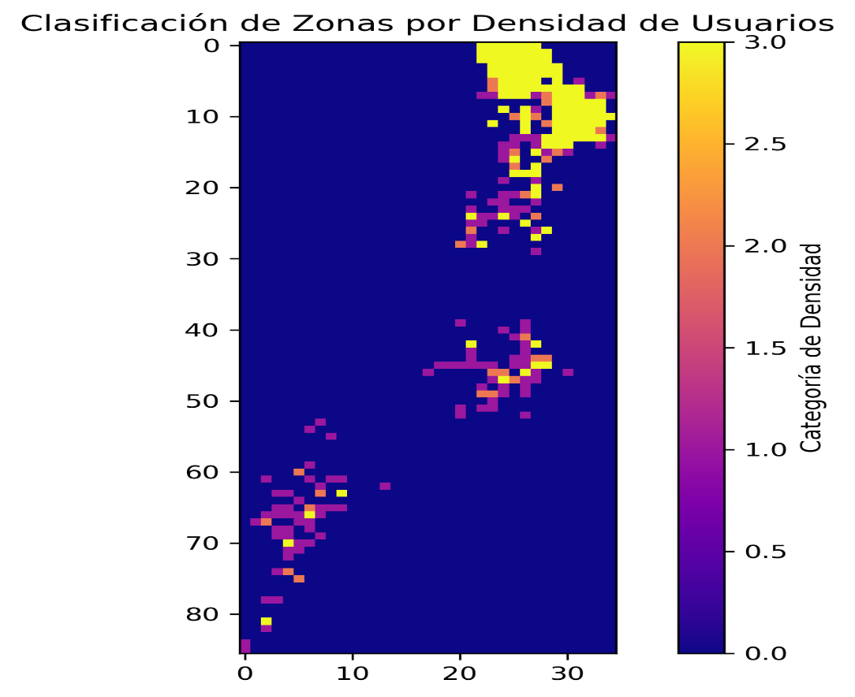

Slide 20
Discusión
Se identificó la localización y distribución de los usuarios asignados a la Subred Sur en enero de 2025. Se observó que 1.185 personas registradas en la entidad aparecen en localidades fuera de su jurisdicción, mientras que 20.722 usuarios carecen de coordenadas geográficas, lo que impide determinar su ubicación.
los principales problemas en la geocodificación incluyen inconsistencias en los formatos de direcciones, sistemas de numeración inexactos, errores ortográficos, uso de abreviaturas y falta de datos estructurados ( Es necesario hacer un proceso de estandarización de los datos)
Las Unidades de Planeamiento Zonal (UPZ) con mayor concentración de usuarios asignados son Lucero, Arborizadora y Jerusalén, ubicadas en la localidad de Ciudad Bolívar. Ante esta distribución, es fundamental que los centros de salud con mayor capacidad instalada, como Candelaria La Nueva, Vista Hermosa y Manuela Beltrán, cuenten con el personal y los equipos adecuados para atender eficientemente a la población concentrada en esta zona de la Subred Sur o en su defecto la distribución hacia otros centros teniendo en cuenta los desplazamientos más cortos que faciliten la atención del usuario.

Slide 21
Conclusiones
La implementación de un código que transforme datos alfanuméricos en información espacial puede ser una herramienta de gran valor no solo para el sector salud, sino también para otras entidades que, en sus formatos iniciales, no incluyen componentes espaciales. Permite mejorar la operabilidad y la manipulación de los datos, facilitando análisis espaciales que contribuyan a la toma de decisiones estratégicas.
El código desarrollado también puede adaptarse según la delimitación específica de los territorios a analizar. Es decir, de acuerdo con los lineamientos y manuales de nomenclatura que regulan la estructura de las direcciones, su aplicación puede extenderse a otros contextos.
Si bien el propósito inicial de este código fue asignar usuarios a los centros de salud existentes, su funcionalidad puede ampliarse incorporando variables adicionales, como el estado de la infraestructura vial, las rutas del transporte público, la capacidad real de los centros de atención y la afluencia de usuarios en distintos periodos de tiempo. La inclusión de estos elementos permitiría desarrollar metodologías más completas y alineadas con las políticas de salud establecidas a nivel distrital y nacional

Slide 22
Bibliografía consultada
Alcaldía Mayor de Bogotá. (2022). Plan de Ordenamiento Territorial 2022-2035. https://bogota.gov.co/bog/pot-2022-2035/
Barcellos, Christovam. (2003). Unidades y escalas en los análisis espaciales en salud. Revista Cubana de Salud Pública, 29(4) Recuperado en 06 de febrero de 2025, de http://scielo.sld.cu/scielo.php?script=sci_arttext&pid=S0864-34662003000400003&lng=es&tlng=es.
Bolstad, P. (2016). GIS fundamentals: A first text on geographic information systems (4th ed.). Eider Press.
Buzai, G. D. (2014). Evaluación multicriterio y análisis espacial de los servicios de salud: conceptos centrales y aplicaciones realizadas a la ciudad de Luján (Provincia de Buenos Aires, Argentina). Anuario de la División Geografía, Universidad Nacional de Luján, Departamento de Ciencias Sociales, Instituto de Investigaciones Geográficas. ISSN: 1851-7897, e-ISSN: 2618-3110.
Ceballos Gallego, S. (2020) Diseño de una estrategia de limpieza y estandarización de direcciones postales a través de redes neurales recurrentes tipo LSTM [Trabajo de maestría, Universidad Nacional de Colombia]. Repositorio Institucional Universidad Nacional de Colombia.
Chandran, A., Roy, P. Applications of geographical information system and spatial analysis in Indian health research: a systematic review. BMC Health Serv Res 24, 1448 (2024). https://doi.org/10.1186/s12913-024-11837-9
Küçük Matci, D., & Avdan, U. (2017). Estandarización de direcciones mediante el proceso de lenguaje natural para mejorar los resultados de geocodificación. Journal of Biomedical Informatics, 74, 118-125.
Longley, P. A., Goodchild, M. F., Maguire, D. J., & Rhind, D. W. (2005). Geographic information science & systems. Wiley Editorial.

Slide 23
Rosa, J. M., & Frutos, E. L. (2022). Ciencia de datos en salud: desafíos y oportunidades en América Latina. Revista Médica Clínica Las Condes, 33(6), 591-597. https://doi.org/10.1016/j.rmclc.2022.09.007
Madrid Soto, A y Ortiz López, L. (2005). Análisis y síntesis en cartografía: algunos procedimientos. Universidad Nacional de Colombia.
Mseke, E. P., Jessup, B., & Barnett, T. (2024). Impact of distance and/or travel time on healthcare service access in rural and remote areas: A scoping review. Journal of Transport & Health, 37, 101819. https://doi.org/10.1016/j.jth.2024.101819
Ministerio de Salud y Protección social de Colombia. (2016). Resolución número 0049 de 2016. Por la cual adopta la Política de Atención Integral en Salud. Recuperado el 6 de marzo de 2024 de https://www.minsalud.gov.co/sites/rid/Lists/BibliotecaDigital/RIDE/DE/modelo-pais-2016.pdf.
Muñóz Narváez, Y. (2021). Estandarización del proceso base de datos en el área administración base de datos de la Secretaría de Salud Planeta Rica [Trabajo de grado, Universidad de Córdoba]. Universidad de Córdoba, Facultad de Ciencias de la Salud, Departamento de Salud Pública.
Niño Beltrán, L.A., Darghan Contreras., A.E., Cangrejo Aljure, L.D., Grisales Camargo, E.F. (2023). Evaluation of the quality of the voluntary geographic information for the road network in Bogotá D.C. Cuadernos de Investigación Geográfica 49. http://doi.org/10.18172/cig.5280
Suárez Zubieta, Y., & Parra Riveros, H. (2023). Gobernanza de datos en instituciones prestadoras de salud: mejorando la eficiencia y calidad de la atención médica. Encuentro Internacional De Educación En Ingeniería. https://doi.org/10.26507/paper.3205
Subred Integrada de Servicios de Salud Norte (2017). Caracterización de los usuarios. Recuperado en 10 de abril de 2024, de https://www.subrednorte.gov.co/sites/default/files/planeacion/ES-PA-O-01-01-Caracterizaci%C3%B3n%20de%20Usuarios%20%281%29.pdf
Tenkanen, H., Heikinheimo, V., & Whipp, D. (2020–2024). Python GIS documentation. Python GIS. https://pythongis.org/index.html

